Slide 1
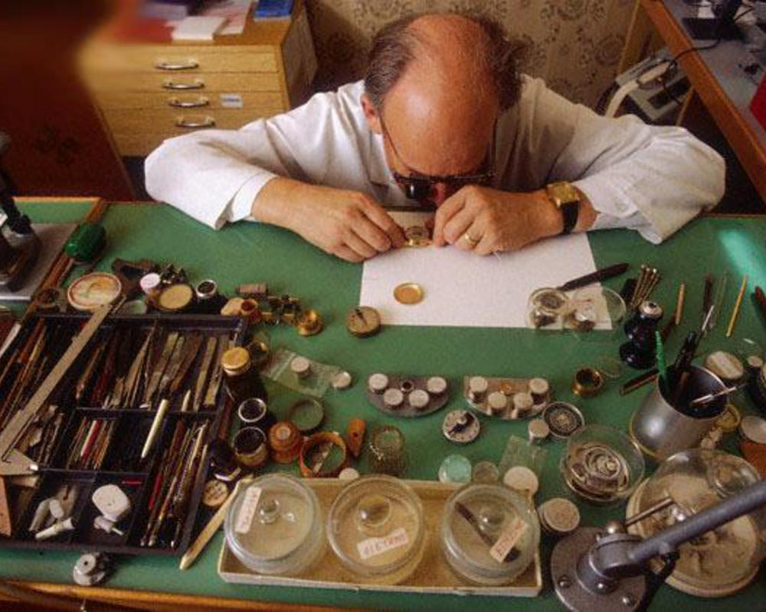
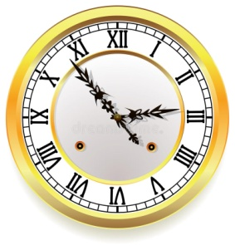
Профессия часовщик

Slide 2
Часовщик - это специалист, который занимается ремонтом и изготовлением различных моделей часовых механизмов. Можно отнести к часовщику и владельца, который организует производство, связанное с выпуском часовых механизмов.

Slide 3
Часовщик работает с мельчайшими деталями. Чтобы лучше видеть, он использует сильные увеличительные стёкла. Вся его работа требует сосредоточенности и внимания: малейшее неверное движение может загубить часовой механизм. Вероятно, поэтому часовщиков сравнивают с ювелирами. Однако сами мастера считают такое сравнение неверным, потому что часовщик – это мастер, имеющий дело со сложным техническим устройством.

Slide 4
Часовой мастер может специализироваться на производстве часов (разработке и создании механизмов, корпусов и т.д.) или их ремонте. В свою очередь производство часов можно разделить на элитное и массовое.

Slide 5
Элитные часы стоят дорого, но не только потому, что их делают из дорогих материалов малыми партиями и по уникальному дизайну. Создание элитных часов может также означать создание необычных механизмов, а также ручную работу мастера над деталями. Например, деталь может быть выточена на крошечном токарном станке. Как правило, элитные часы – это механические часы.

Slide 6
Массовое производство – это конвейер и огромное количество одинаковых экземпляров. В массовом производстве тоже применяется ручной труд (особенно на сборке). Но очень многие операции производятся путём штамповки.

Slide 7
А вот ремонт часов – это всегда ручная работа над каждым экземпляром. Когда часовщику приносят сломанные часы, он их разбирает, проводит диагностику поломки, определяет, какие детали следует заменить, а иногда сам их изготавливает или доводит до нужных параметров имеющиеся запчасти.

Slide 8
Часовые мастера могут специализироваться на различных типах часов: на настенных, наручных, карманных, башенных и пр. А некоторые часовщики-ремонтники – настоящие мастера-универсалы. В ремонтной мастерской мастеру приходится иметь дело и с механическими, и с кварцевыми часами, и с настенными, и с крошечными часами-кулонами.

Slide 9
Часовой мастер — уникальная профессия, передающаяся из поколения в поколение. В прежние времена существовали целые династии часовщиков. Это всегда был индивидуальный способ овладения профессией.
Вятские мастера-краснодеревщики из династии Бронниковых больше всего прославились изготовителением карманных часов из дерева.

Slide 10
В настоящее время профессия часовщика, оставаясь необходимой и востребованной, не пользуется популярностью и спросом среди выбирающих профессию. Десяткам часовых магазинов и специализированных часовых мастерских требуются часовщики, которых катастрофически не хватает.

Slide 11
Обучение профессии часовщика занимает от двух до пяти лет. В программу обязательно входят технические дисциплины — математика, физика, металловедение, черчение, а также курсы по истории развития часового дела.

Slide 12
В Ярославской области город Углич хорошо известен не только благодаря своему историческому прошлому, но и современному часовому производству.

Slide 13
После Великой Отечественной войны на этом заводе заработал первый конвейер по сборке наручных часов, которые выпускались под маркой «Звезда».

Slide 14
В 1959 на суд потребителя была представлена модель женских часов «Волга», быстро завоевавшая популярность, а само предприятие стало известно как часовой завод «Чайка».

Slide 15
Спустя несколько лет весь мир был удивлен разработкой угличских конструкторов, создавших самый миниатюрный на тот момент хронограф, калибр механизма которого составлял всего 13 миллиметров.

Slide 16
Однако минимализм не был единственной гордостью работников «Чайки», ведь именно их руками собраны башенные часы для города Кемерово и для Патриаршей ризницы знаменитого Свято-Данилова монастыря, украшающего правый берег Москва-реки.

Slide 17
Страницы новейшей истории нашего города по-прежнему остаются предметом гордости угличан. В конце 90-х годов группой акционеров часового завода «Чайка» в Угличе было организовано производство настольных и настенных часов из натурального дерева.

Slide 18
Знаковым стал 2003 год — были приобретены права на бренд «Mikhail Moskvin», хорошо известный в Российской империи еще в начале XX века. Сейчас наручные и настенные часы марки «Михаил Москвин» Угличского часового завода входят в число лучших брендов, выпускаемых в Российской Федерации.

Slide 19
Ярославская область бережно хранит старинные традиции русских часовщиков. Современные мощности в сочетании с уникальными традициями позволяют нам создавать лучшие часы российского производства.

